Slide 1
수업 오리엔테이션
자바 프로그래밍 기초
By SoonGu Hong(Kokono)

Slide 2
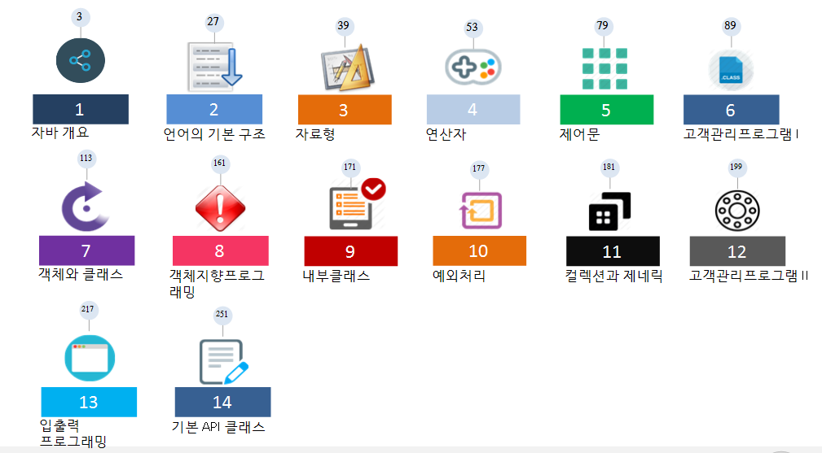
Content

Slide 3
1. 자바의 특징
자바 프로그래밍 기초

Slide 4
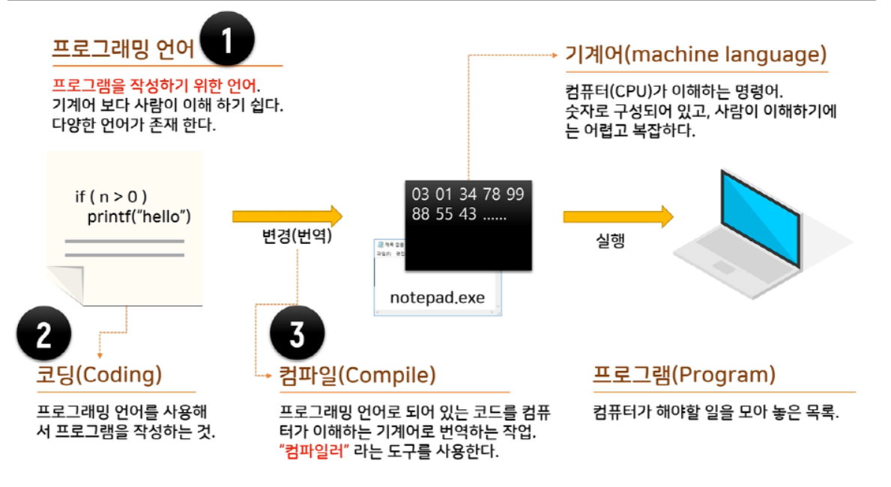
1. 프로그래밍이란?

Slide 5
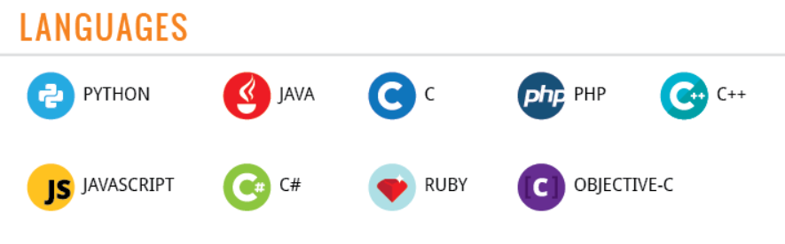
1-1. 프로그래밍 언어
프로그래밍 언어란 == 기계(컴퓨터 등)와 의사소통하기 위한 도구!!
참고: https://www.tiobe.com/tiobe-index/

Slide 6


1-2. 자바란?
* 1991년 초 가전제품에 이용할 목적으로
Sun Microsystems에서 개발.
* 1995년 Oak에서 Java로 명칭 변경
* 방대한 개발자 풀, 레퍼런스 보유
* 웹, 모바일, 게임 등 다양한 분야에 사용됨

Slide 7
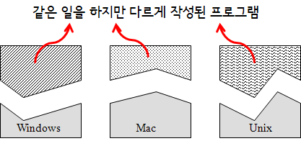
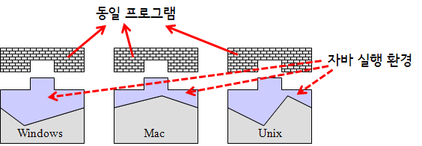
1-3. 자바의 특징
1. 객체지향 언어 - 객체지향의 개념을 적용한 언어(유지보수, 확장성 높음)
2. 플랫폼 독립적 - 한번 작성한 코드는 운영체제의 영향을 받지 않고 어디서든지 실행 가능
3. 멀티스레드 지원 - 다중 프로세싱 기능 구현 가능
4. 뛰어난 보안성
5. 네트워크 분산환경 지원
6. 컴파일언어의 특징과
인터프리터 언어의 특징을
모두 가지고 있음.
플랫폼 종속적
플랫폼 독립적

Slide 8
1-4. 컴파일 언어 vs 인터프리터 언어
컴파일 언어
원시 소스코드를 컴파일이라는 과정을 통해 기계어로 번역한 파일을 만들고 이 파일을 통해 실행시키는 언어
컴파일 과정이 오래 걸리고 실행시키는 컴퓨팅 환경에 영향을 많이 받지만 실행 시 컴파일 된 실행 파일만 있으면 프로그램을 실행시킬 수 있으며 매우 빠른 속도로 실행되는 장점
C, C++ 등
인터프리터 언어
인터프리터(해석기)에 의해 원시 소스코드를 한 줄씩 읽어 실행하는 언어
컴파일 언어보다 더 느리게 실행
코드를 빠르게 테스트해 볼 수 있고, 프로그래밍을 대화식으로 할 수 있기 때문에 교육용으로 사용되는 경우가 많음
Python, JavaScript, R 등

Slide 9
2. 개발환경 설정
자바 프로그래밍 기초

Slide 10
2. 개발 환경 설정
1. 자바 개발도구(JDK) 설치
https://www.youtube.com/watch?v=HSY3Ghysckg&list=PLLPS8bpssyBPCT_lKIDFXmqy0g1eZAWgY
2. 통합개발환경(이클립스) 설치
https://www.youtube.com/watch?v=O5FUYV9shjM&list=PLLPS8bpssyBPCT_lKIDFXmqy0g1eZAWgY&index=2

Slide 11
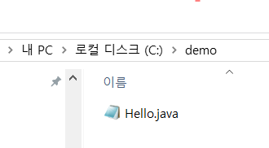
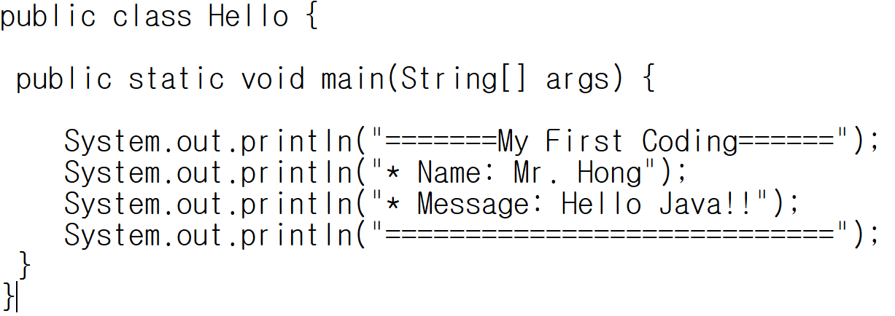
2-1. 맛보기 코딩해보기
1. 원하는 위치에 메모장을 하나 만들어서
파일명을 Hello.java 로 만들어보세요!
2. 메모장을 열어서 아래의 코드를 작성해보세요!

Slide 12

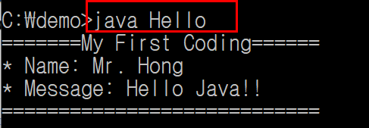
2-1. 맛보기 코딩해보기
3. 컴파일 명령 javac 를 커맨드창에 입력해보세요!
4. 실행명령 java를 통해 결과를 확인합니다!

Slide 13
감사합니다
THANK YOU

